Slide 1
Biblioteca CRA Pehuén Colegio patricio Mekis

Slide 2
“La Biblioteca es el corazón del colegio, porque por ella pasa el ADN institucional

Slide 3
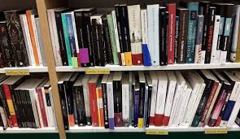
Colección y revistas
Nuestra Biblioteca tiene una interesante y atractiva colección de libros y revista, a disposición de toda la Comunidad Educativa…

Slide 4
“No dejes para mañana lo que puedas leer hoy” Libros recomendados para la casa: De todo corazón 111 poemas de amor, El pequeño elfo cierraojos, Mujercitas, Socorro diez Condorito

Slide 5
“Cuánto más lees ,más cosas sabrás. Cuantas más cosas aprendas , a más lugares viajaras”

Slide 6
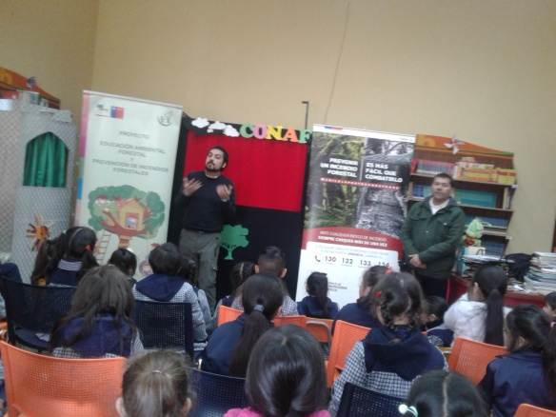
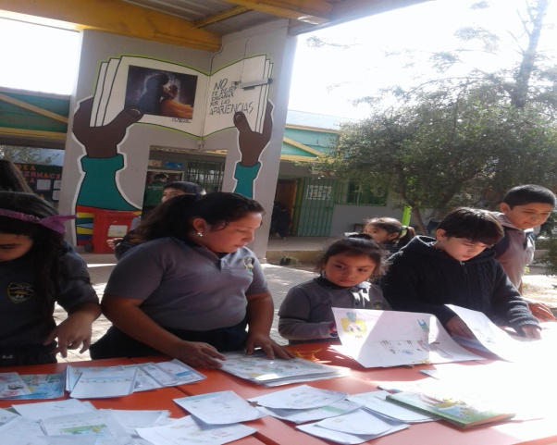
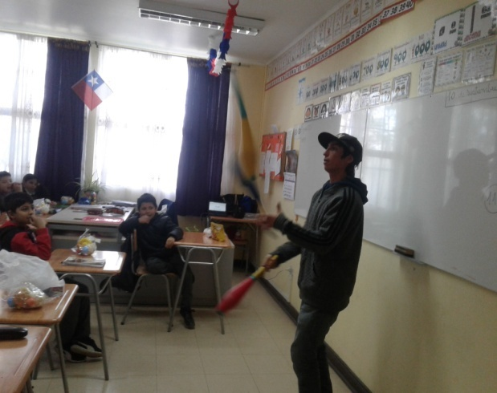
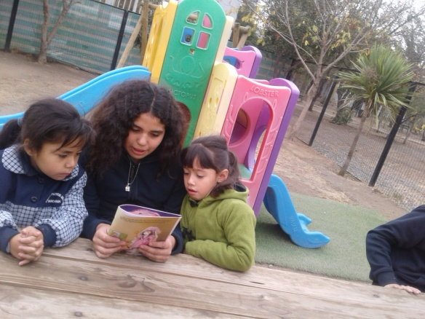
Actividades que realiza nuestra Biblioteca
Cuentacuentos de apoderados con malabarismo y disfraces, padrinos de cuentos de 7° a Kinder

Slide 7
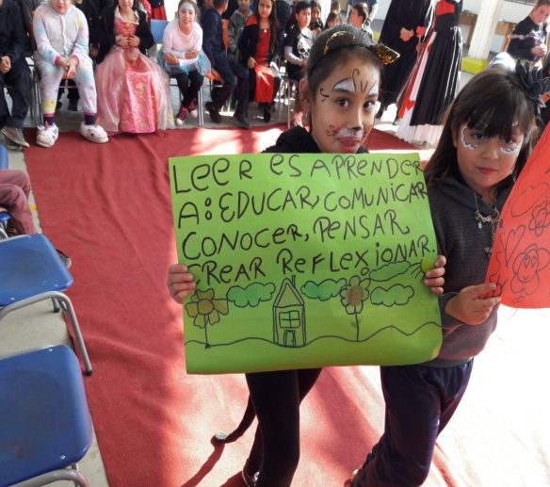
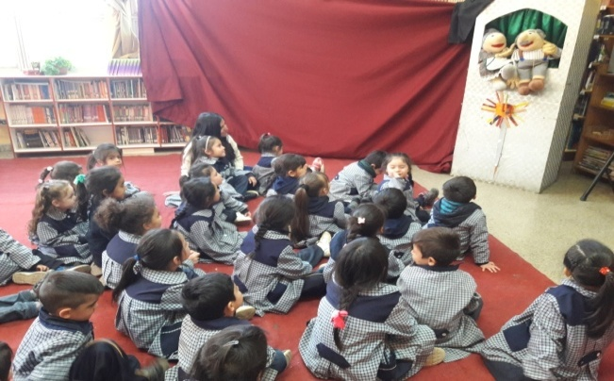
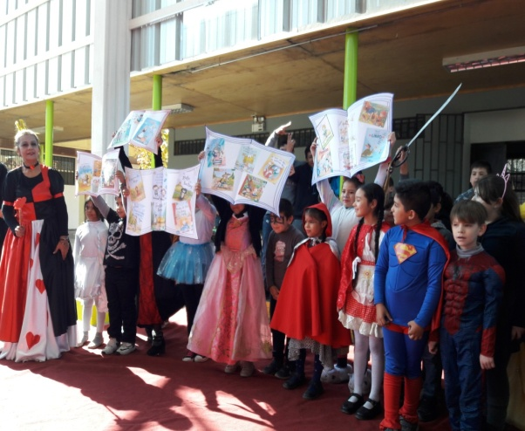
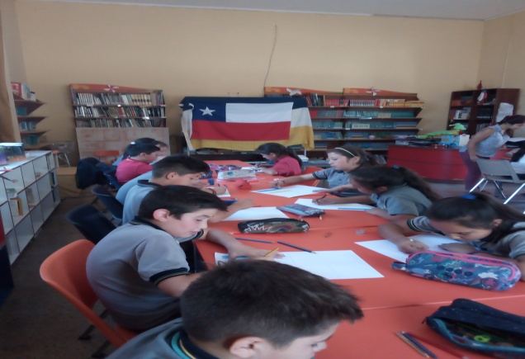
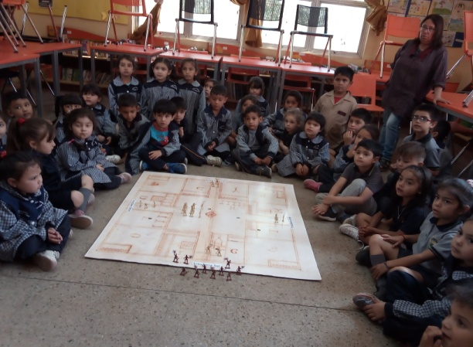
Actividades que realiza nuestra Biblioteca
Exposición de Arte (Felipe Letelier artista pictórico),títeres, visita del Museo Regional de Rancagua.

Slide 8
Servicio de préstamo de libros. La biblioteca CRA realiza diferentes servicios a la comunidad: a domicilio, en aula y en biblioteca.

Slide 9
En todo Chile, existe la biblioteca digital. Con tu rut puedes ingresar a la pagina web www.bibliotecadigital.cl y encontraras una gran variedad de libros para leer.

Slide 10
¿POR QUÉ ES IMPORTANTE LEER?
Acostumbra a tu hijo a leer. U n niño que lee, será un adulto que piensa.
Aquel que dice que no le gusta leer es por que nunca a leído.
Potencia el desarrollo del lenguaje y el pensamiento.
Favorece su inteligencia.
Aprender a leer y escribir es la aventura mas emocionante en nuestra niñez.

